Slide 1


Praktikum Webanwendungen
Geschäftsvorschlag
„Smart Home Dashboard“

Slide 2
Gliederung
Vorstellungsrunde
Motivation und Intention
Zieldefinition
Hauptziel
Teilziele
Qualitätskriterien
Projektumfang & Realisierbarkeit
Backend
Frontend
Ressourcen
Risiken
Zeitplan
Ausblick & Erweiterungsmöglichkeiten
Grafischer Prototyp (Mockup)

Slide 3





Vorstellungsrunde
Wer ist dabei?
Tim Schneider
Aaron Kugler
Lukas Grochowski
Marcel Böhm
Lena Retter

Slide 4
Motivation und Intention
Wachsende Beliebtheit von Smart Homes und smart-homefähigen Geräten – auch innerhalb unseres Teams
Große Vielfalt an Herstellern und Systemen
Eingeschränkte Kompatibilität durch herstellerspezifische Lösungen
Wunsch nach einer zentralen, intuitiven Bedienoberfläche
Daher
Entwicklung einer plattformunabhängigen Webanwendung zur Überwachung und Steuerung von Smart-Home-Geräten
Dabei liegt der Fokus auf Übersichtlichkeit, Interaktivität und Responsivität

Slide 5
Zieldefinition - Hauptziel
Entwicklung eines interaktiven Smart Home Dashboards mit Node.js (RESTful API) und jQuery-Frontend

Slide 6
Zieldefinition - Teilziele
Geräte-Status anzeigen (Rollladen, Heizung, Fensterkontakte)
Geräte „schalten“ (an/aus, Temperatur verändern)
Energieverbrauch/-erzeugung visuell darstellen
Nutzerfreundliche Oberfläche

Slide 7
Zieldefinition - Qualitätskriterien
Intuitive Bedienung
Zeitnahe Aktualisierung der Daten
Erweiterbarkeit für neue Smart-Home Geräte bzw. Anwendungen
Responsive Design (Desktop, Smartphone)

Slide 8
Projektumfang & Realisierbarkeit
Backend:
NodeJS
RESTful Webservices
SQLite Datenbank
Frontend:
HTML
CSS (inkl. Bootstrap)
jQuery
AJAX (für Rest-API)

Slide 9
Projektumfang & Realisierbarkeit
Ressourcen
5 Teammitglieder
Entwicklungszeit: X Wochen
Tools: Visual Studio Code, GitHub, NodeJS, jQuery, Dbeaver, SQLite
Risiken:
Zeitaufwand der REST-Integration
SQLite-Daten anpassen/ ergänzen
Responsive Design

Slide 10
Zeitplan
Aufgabe | Phase | Start | Ende
Kickoff & Rollen klären | Geschäftsvorschlag & Mockup | 08.10.2025 |  | 1
Anforderungen sammeln (Use-Cases, Geräte) | Geschäftsvorschlag & Mockup |  |  | 1
Personas & UX-Ziele definieren | Geschäftsvorschlag & Mockup |  |  | 1
Mockups: Dashboard-Übersicht | Geschäftsvorschlag & Mockup |  |  | 1
Mockups: Geräte & Detail | Geschäftsvorschlag & Mockup |  |  | 1
Mockups: Energie-Ansicht (Charts) | Geschäftsvorschlag & Mockup |  |  | 1
Risiko- & Ressourcenabschätzung | Geschäftsvorschlag & Mockup |  |  |  | 1
Gantt-Diagramm & Präsentation finalisieren | Geschäftsvorschlag & Mockup |  |  |  | 1
 |  |  | 20.10.2025
Repo aufsetzen (Git, Branches) | HTML/CSS Prototyp |  |  |  |  | 1
Grundlayout (Navbar, Grid, Theme) | HTML/CSS Prototyp |  |  |  |  | 1 | 1
Statische Seite: Dashboard Übersicht | HTML/CSS Prototyp |  |  |  |  | 1 | 1
Statische Seite: Geräte-Liste & Detail | HTML/CSS Prototyp |  |  |  |  | 1 | 1
Statische Seite: Energie-Ansicht (Fake-Daten) | HTML/CSS Prototyp |  |  |  |  | 1 | 1
Responsiveness (Bootstrap 4) | HTML/CSS Prototyp |  |  |  |  |  | 1
Abnahme: HTML/CSS Prototyp | HTML/CSS Prototyp |  |  |  |  |  | 1
 |  |  | 03.11.2025
Backend lokal starten, DB prüfen (SQLite) | Dynamischer Prototyp |  |  |  |  |  |  | 1
Postman: Endpunkte verifizieren | Dynamischer Prototyp |  |  |  |  |  |  | 1
jQuery AJAX: Geräte-Status laden | Dynamischer Prototyp |  |  |  |  |  |  | 1 | 1 | 1
jQuery AJAX: Schaltaktionen (an/aus) | Dynamischer Prototyp |  |  |  |  |  |  |  | 1 | 1
Polling/Intervall-Updates | Dynamischer Prototyp |  |  |  |  |  |  |  |  |  | 1
Fehler-Handling | Dynamischer Prototyp |  |  |  |  |  |  |  |  |  | 1
Abnahme: Dyn. Prototyp (1–2 Funktionen) | Dynamischer Prototyp |  |  |  |  |  |  |  |  |  | 1
 |  |  | 01.12.2025
Alle Seiten dynamisieren (Listen/Details) | Final Release |  |  |  |  |  |  |  |  |  |  | 1 | 1 | 1
State-Management im Frontend (jQuery) | Final Release |  |  |  |  |  |  |  |  |  |  |  | 1 | 1 | 1
Performance (DOM & Requests) | Final Release |  |  |  |  |  |  |  |  |  |  |  |  |  | 1
Tests (Funktional, Usability) | Final Release |  |  |  |  |  |  |  |  |  |  |  |  | 1 | 1
Bugfixes & Polishing | Final Release |  |  |  |  |  |  |  |  |  |  |  |  | 1 | 1 | 1
Release-Vorbereitung (Build, Readme) | Final Release |  |  |  |  |  |  |  |  |  |  |  |  |  |  | 1
Abgabe & Präsentation | Final Release |  |  |  |  |  |  |  |  |  |  |  |  |  |  |  | 1
 |  |  | 12.01.2025

Slide 11
Ausblick & Erweiterungsmöglichkeiten
Benutzerverwaltung (Login, Profile)
Wetteranalyse gemäß Standort
Erweiterte Statistiken
Musikunterstützung
Cloudspeicher

Slide 12
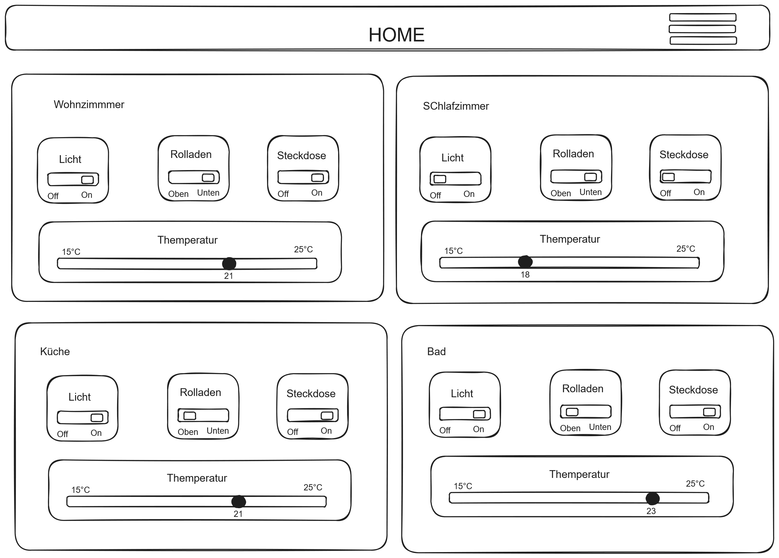
Grafischer Prototyp (Mockup)

Slide 13
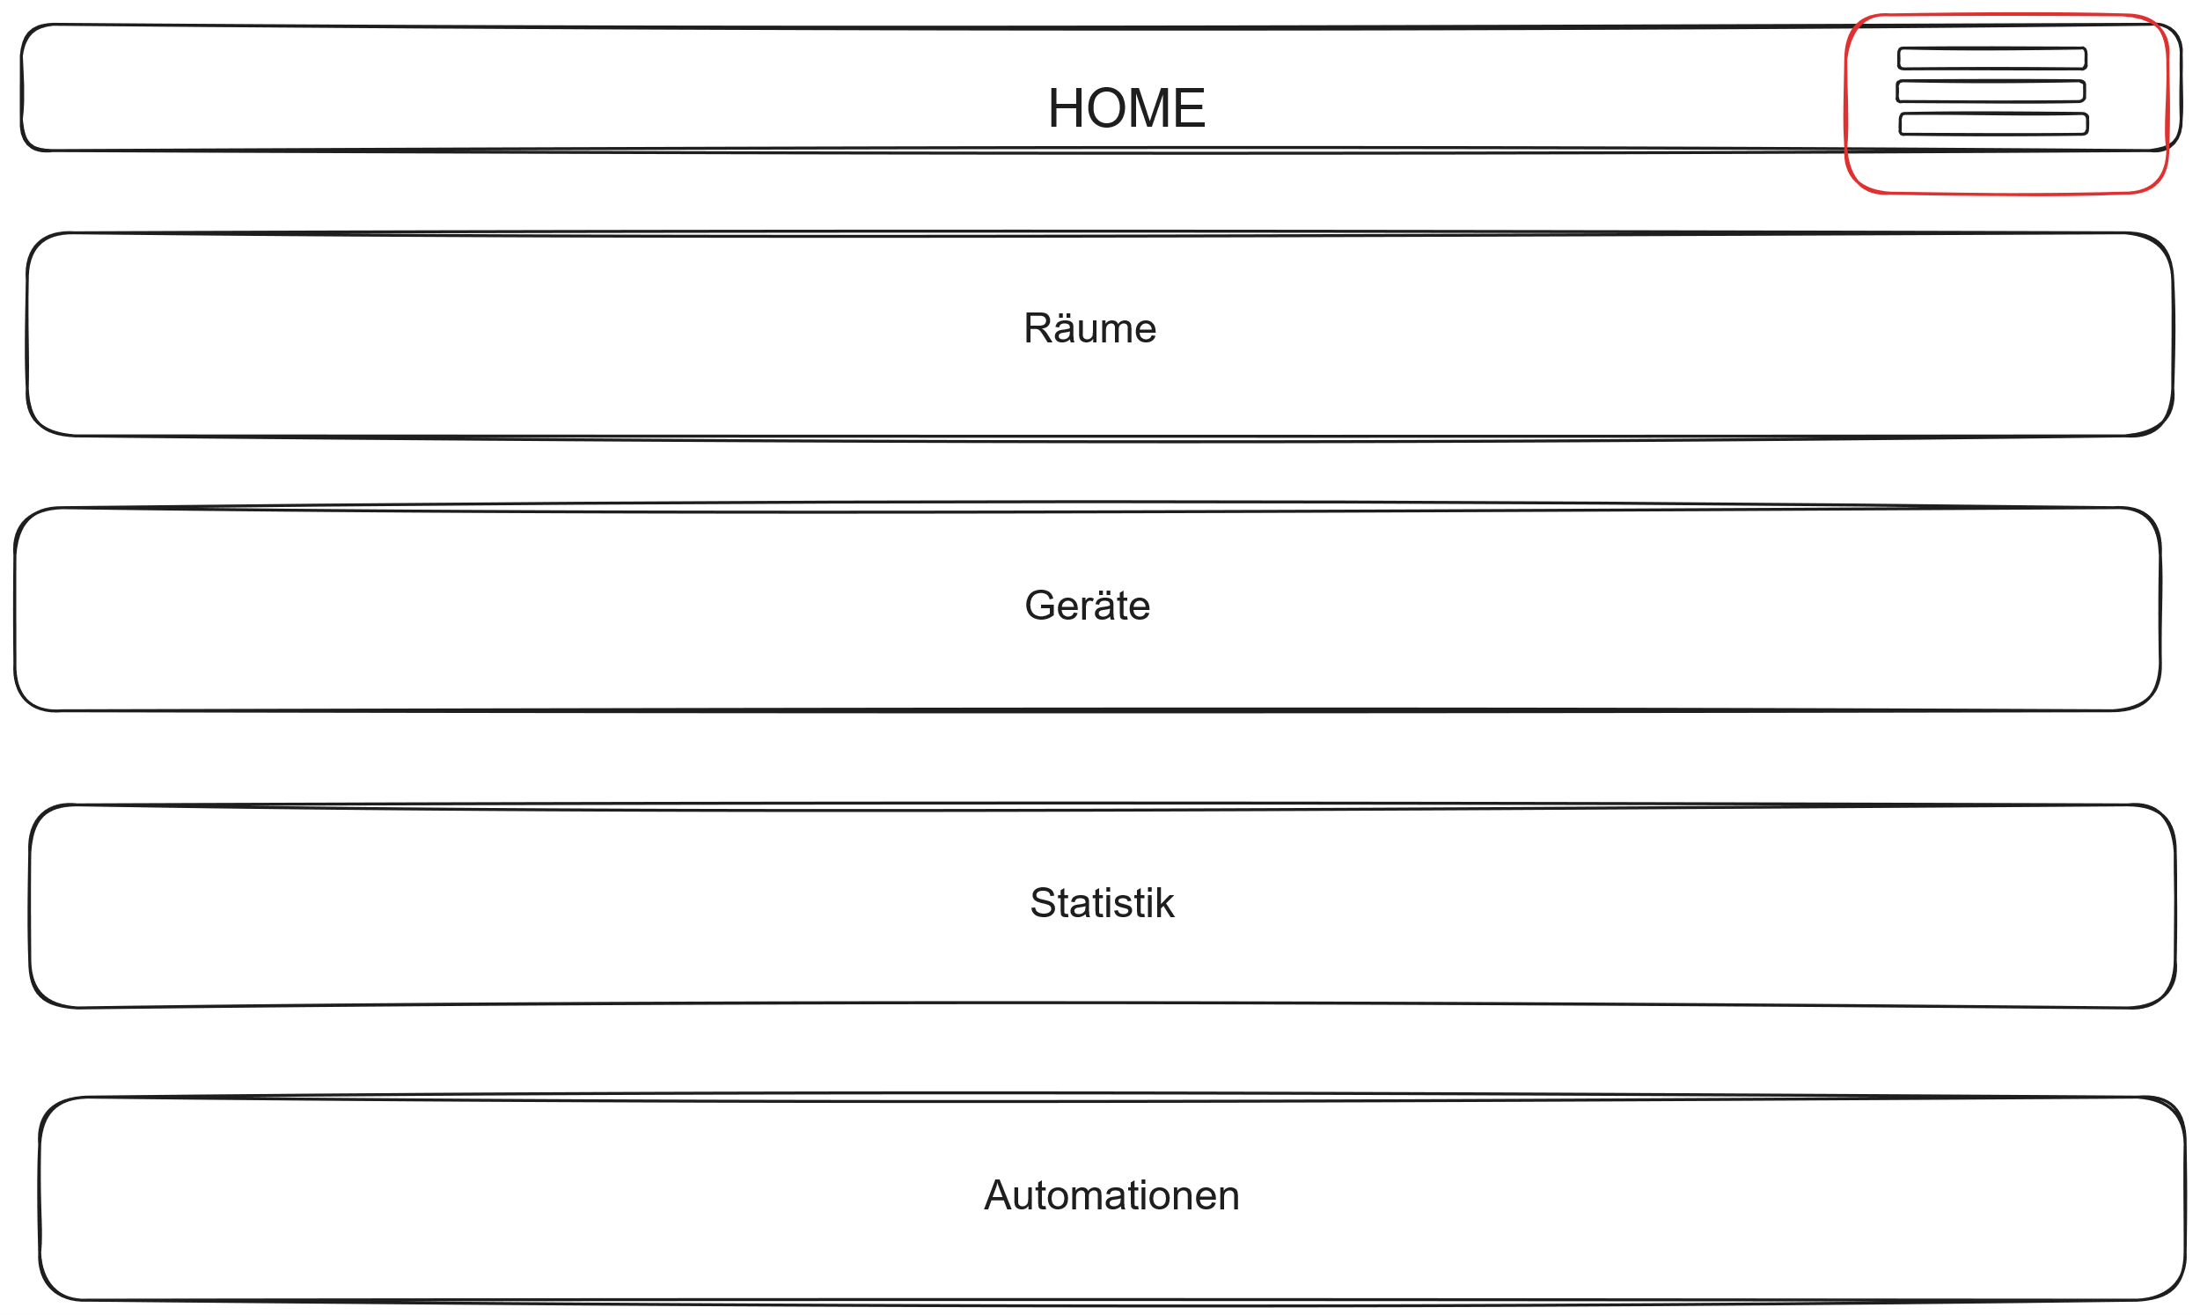
Grafischer Prototyp (Mockup)

Slide 14
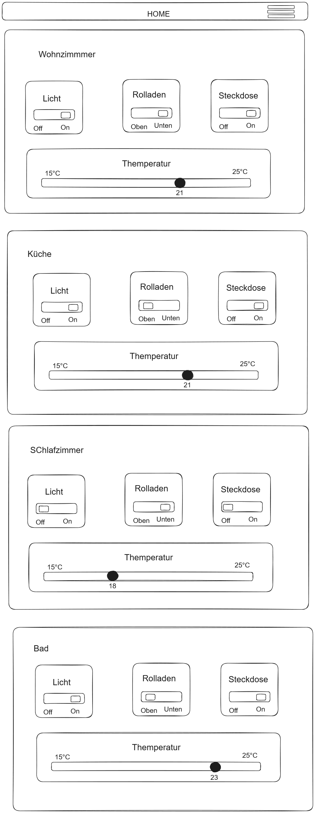
Grafischer Prototyp (Mockup)

Slide 15
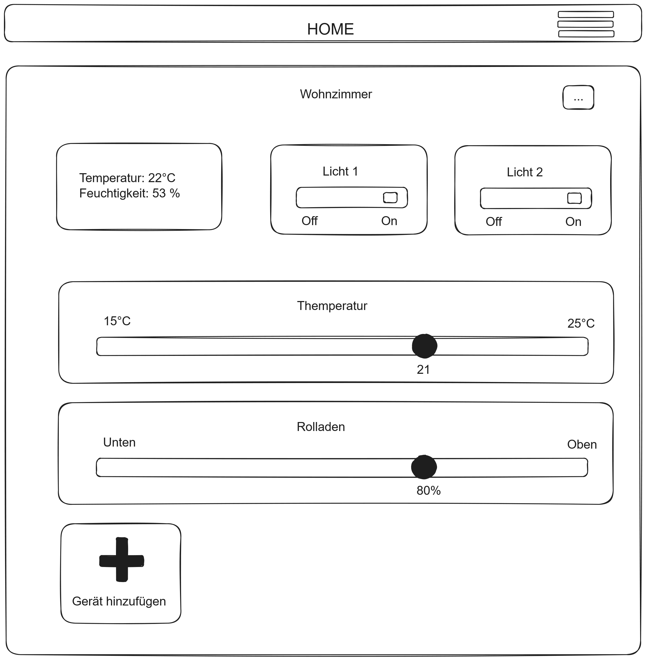
Grafischer Prototyp (Mockup)

Slide 16
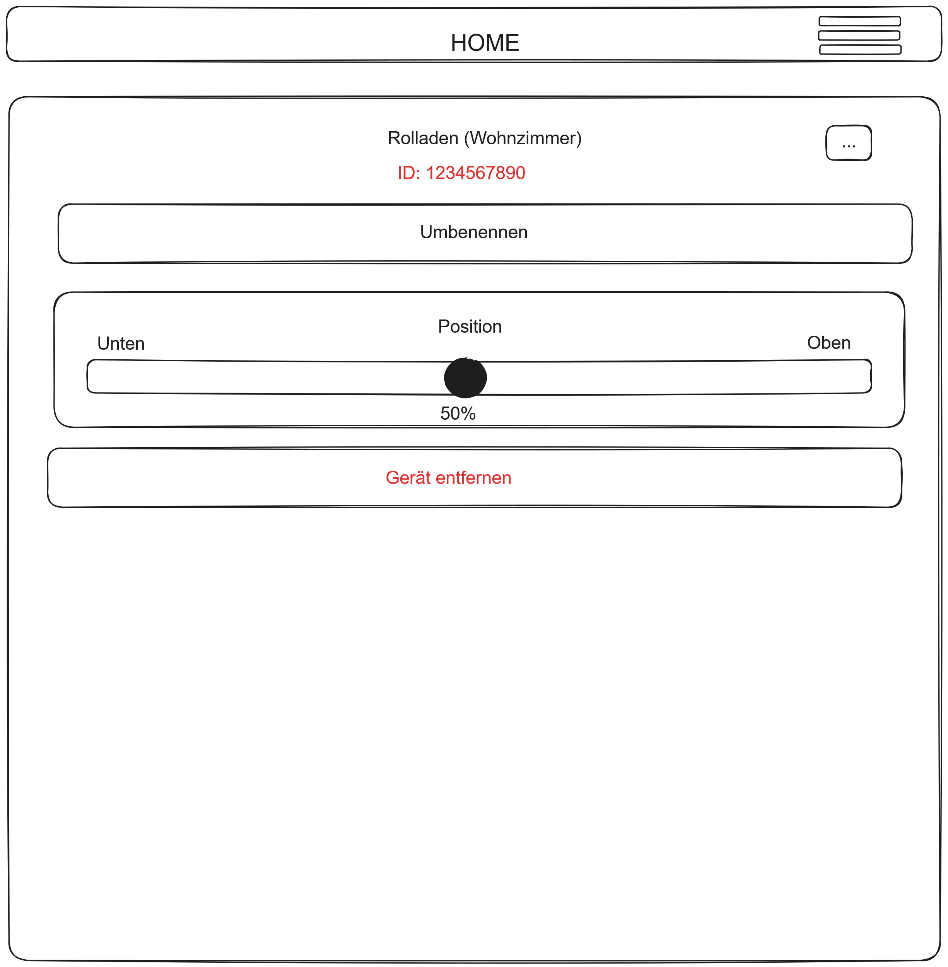
Grafischer Prototyp (Mockup)

Slide 17

Noch Fragen?

Slide 18


